Slide 1
REGISTRO DE PATENTES
ANTE EL IMPI

Slide 2
¿QUÉ ES UNA PATENTE?
Es el derecho de exclusividad que otorga el Estado sobre una invención.
Una invención patentable son: productos, procesos o usos de creación humana que cumplan con:
-Novedad
-Estado de la técnica
-Actividad inventiva
-Aplicación industrial

Slide 3
REQUISITOS DE PATENTABILIDAD
NOVEDAD
Todo aquello que no se encuentre en el estado de la técnica.
ESTADO DE LA TÉCNICA
Conocimientos técnicos publicados por cualquier medio.
ACTIVIDAD INVENTIVA
Proceso creativo de la invención, no deben deducirse los resultados de manera evidente.
APLICACIÓN INDUSTRIAL
La posibilidad de comercializar el producto o de utilizarlo en una rama industrial económica.

Slide 4
¿QUÉ NO SE PUEDE PATENTAR?
Los procesos esencialmente biológicos para la producción, reproducción y propagación de plantas y animales;
El material biológico y genético tal como se encuentran en la naturaleza;
Las razas animales;
El cuerpo humano y las partes vivas que lo componen, y
Las variedades vegetales

Slide 5
ANTES DE INICIAR EL TRÁMITE…
Se debe realizar una búsqueda de información tecnológica para saber si efectivamente estamos frente algo novedoso.
La búsqueda se realiza a través del Centro de Información Tecnológica: http://www.pymetec.gob.mx/buscador/simple_html.php
Lo arrojado en la búsqueda servirá para elaborar el capítulo de antecedentes.

Slide 6
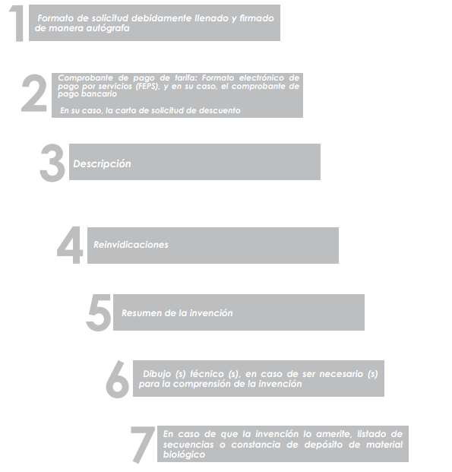
DOCUMENTOS NECESARIOS PARA EL REGISTRO

Slide 7
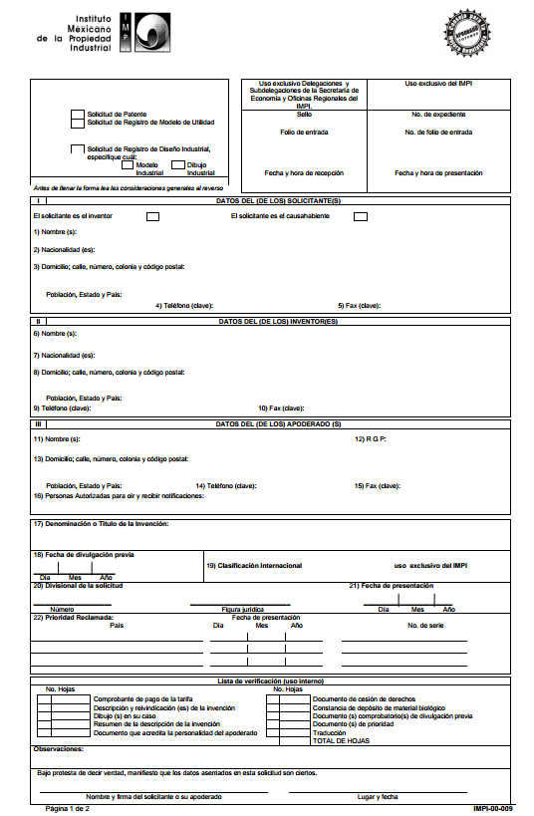

Slide 8
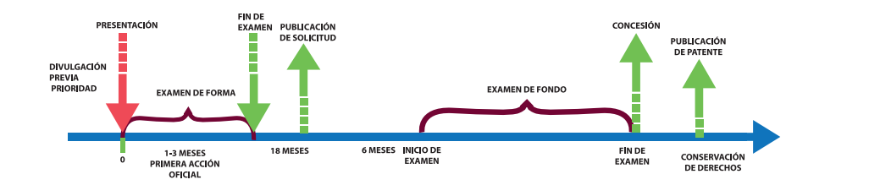
PRODEDIMIENTO

Slide 9
IMPORTANTE
La protección de la patente solamente será válida en México. En caso de querer proteger la invención en otro lugar, deberá registrarse también en el país de interés.
Se puede solicitar una protección internacional a través del Convenio de Cooperación en Patentes.
La vigencia de la patente es de 20 años.
La solicitud tiene un costo de $7,172.92 + IVA

Slide 10
¿QUÉ PASA SI NO SE CUMPLE CON EL REQUISITO DE NOVEDAD?
Se puede optar por otra figuras que también protege el IMPI: MODELO DE UTILIDAD.
El procedimiento es más breve.
La vigencia es de 10 años.
Su trámite tiene un costo de $2,056.71 + IVA.

